Slide 1
Naamgeving koolwaterstoffen

Slide 2
Naamgeving koolwaterstoffen

Slide 3
Langste keten : 5 koolstofatomen

Slide 4
Langste keten : 5 koolstofatomen: pentaan

Slide 5
Langste keten : 5 koolstofatomen: pentaan
Zijketen CH₃ : methyl

Slide 6
Langste keten : 5 koolstofatomen: pentaan
Zijketen CH₃ : methyl , aan het 2e C-atoom van pentaan

Slide 7
Langste keten : 5 koolstofatomen: pentaan
Zijketen CH₃ : methyl , aan het 2e C-atoom van pentaan
Naam: 2-methylpentaan

Slide 8
Langste keten : 5 koolstofatomen: pentaan
Zijketen CH₃ : methyl , aan het 2e C-atoom van pentaan
Naam: 2-methylpentaan

Slide 10
Langste keten : 5 koolstofatomen: pentaan
Zijketen CH₃ : methyl , aan het 2e C-atoom van pentaan
Naam: 3-methylpentaan

Slide 12
Langste keten : 5 koolstofatomen: pentaan
Zijketen CH₃ : methyl , aan het 2e C-atoom van pentaan
Naam: 2-methylpentaan 2-methylpentaan

Slide 13
Langste keten : 5 koolstofatomen: pentaan
Zijketen CH₃ : methyl , aan het 2e C-atoom van pentaan
Naam: 2-methylpentaan
Begin met nummeren aan de kant waar je het eerst een vertakking tegenkomt.

Slide 15
Langste keten : 5 koolstofatomen: pentaan
Zijketen CH₃ : methyl , aan het 2e C-atoom van pentaan
Naam: hexaann

Slide 17
Langste keten : 5 koolstofatomen: pentaan
Zijketen CH₃ : methyl , aan het 2e C-atoom van pentaan
Naam: 2,4-dimethylpentaan 2-methylpentaan

Slide 19
Langste keten : 5 koolstofatomen: pentaan
Zijketen CH₃ : methyl , aan het 2e C-atoom van pentaan
Naam: 2,2-dimethylpentaan 2-methylpentaan

Slide 21
Langste keten : 5 koolstofatomen: pentaan
Zijketen CH₃ : methyl , aan het 2e C-atoom van pentaan
Naam: 3-ethylpentaan 2-methylpentaan

Slide 22
Langste keten : 5 koolstofatomen: pentaan
Zijketen CH₃ : methyl , aan het 2e C-atoom van pentaan
Naam: 3-ethylpentaan De 3 mag weg omdat plaats 3
de enige mogelijkheid is.

Slide 24
Langste keten : 5 koolstofatomen: pentaan
Zijketen CH₃ : methyl , aan het 2e C-atoom van pentaan
N4-ethyl-2,2-dimethylheptaan

Slide 25
Langste keten : 5 koolstofatomen: pentaan
Zijketen CH₃ : methyl , aan het 2e C-atoom van pentaan
N4-ethyl-2,2-dimethylheptaan alfabetische volgorde

Slide 26
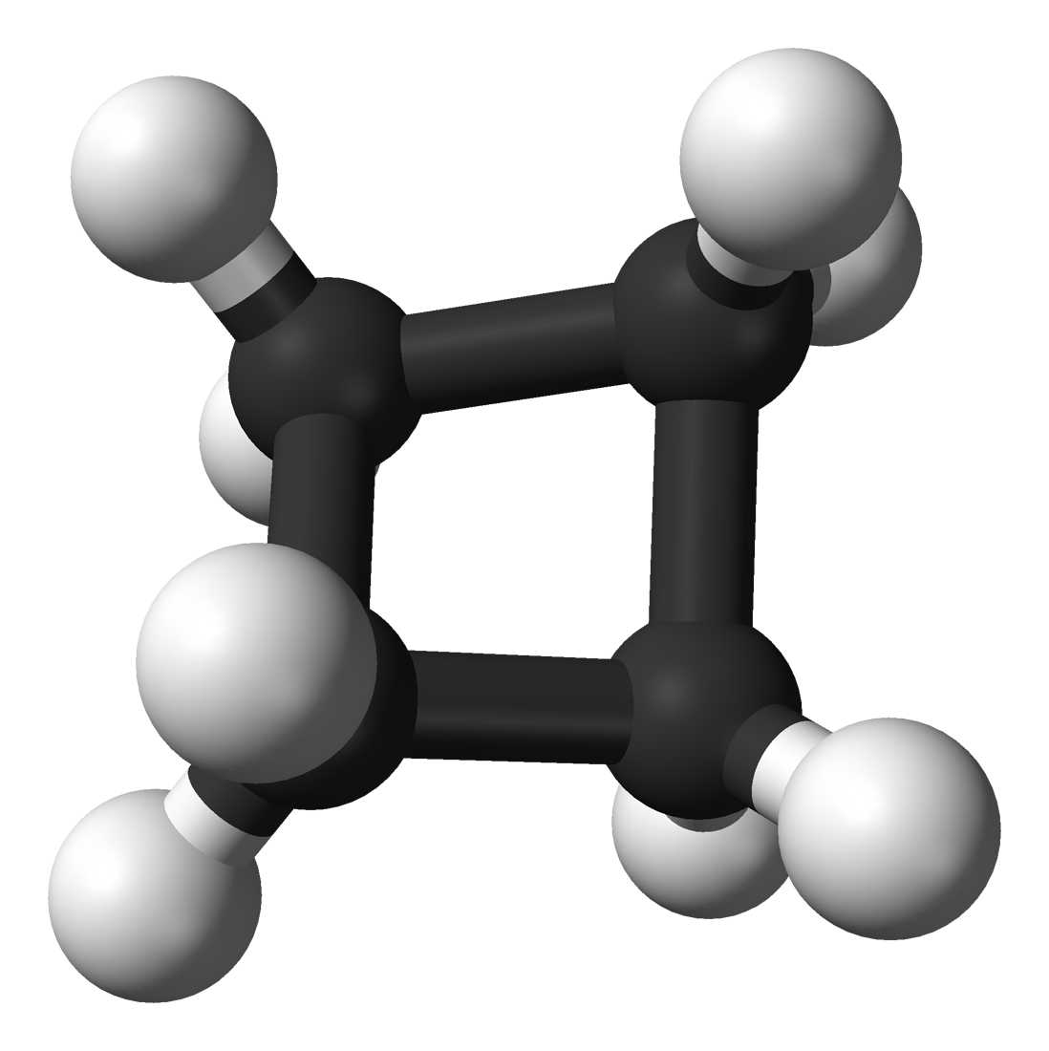

Slide 27
cyclobutaan

Slide 28
cyclobutaan ethylcyclobutaan

Slide 29
alkenen

Slide 30
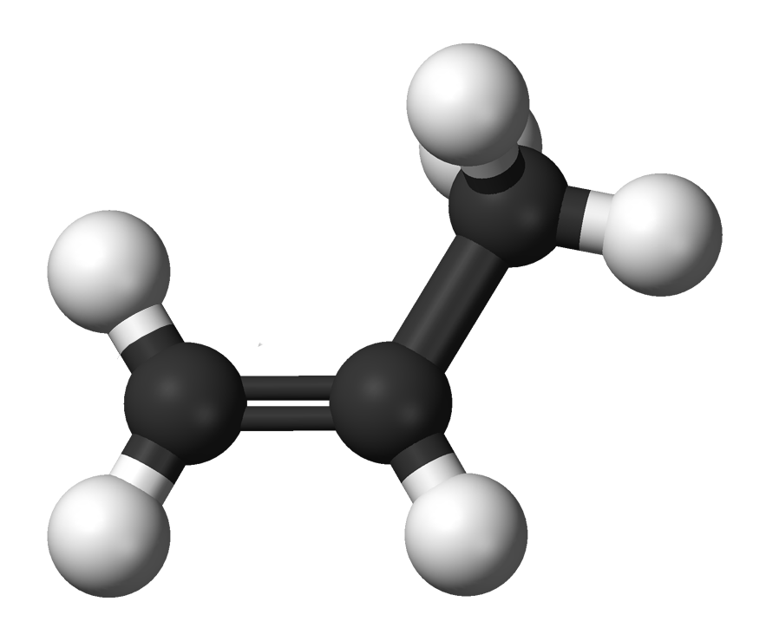
alkenen

Slide 33
propeen

Slide 34
propeen

Slide 35
propeen propeen

Slide 36
but-1-een

Slide 37
but-1-een but-2-een

Slide 38
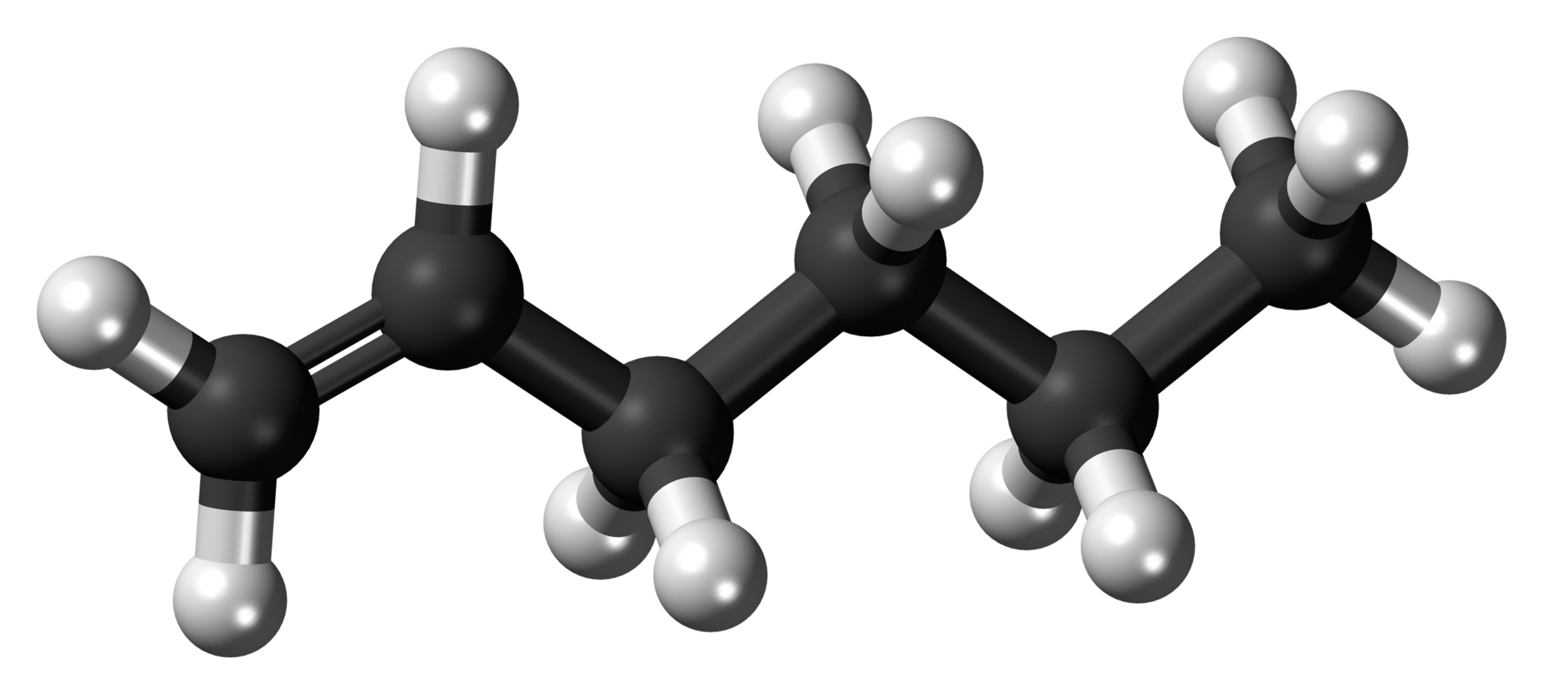
hex-1-een

Slide 39
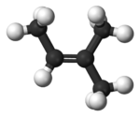

Slide 40
2-methylbut-2-een

Slide 42
buta-1,3-dieen

Slide 44
cyclohexa-1,3,5-triëen

Slide 45
alkynen

Slide 46
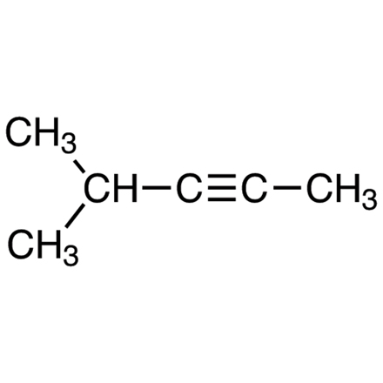

Slide 47
Begin met nummeren aan de kant waar je het eerst een karakteristieke groep tegenkomt.

Slide 48
Begin met nummeren aan de kant waar je het eerst een karakteristieke groep tegenkomt.
4-methylpent-2-yn

